Slide 1
证券投资主体：机构投资者和官方监管机构
宗庆庆
上海财经大学公共经济与管理学院

Slide 2
教学目标
掌握企业并购的分类及意义
掌握投资银行与商业银行区别
了解投资银行的基本业务
了解财政职能和国债职能
掌握中央银行基本职能
掌握公开市场业务活动

Slide 3
机构投资者优势
可支配资金庞大
专业分析能力和数据搜集能力
持有较大数量的证券

Slide 4
非金融机构
机构
投资
者 非银行金融机构
金融机构
银行机构

Slide 5
企业投融资
证券投资有利于企业闲置资金的有效利用
证券融资有利于企业资本结构的优化
证券投融资有利于企业实现规模化和多元化经营

Slide 6
企业并购
企业并购的含义
企业并购的分类
企业并购的意义
中国企业并购的发展

Slide 7
企业并购的含义
（1）兼并
第一，吸收兼并。一企业通过现金购买或证券交换等方式获取其他企业的全部或具有绝对多数发言权的股权或资产，使其丧失法人地位。
第二，新设兼并。两个或两个以上企业合并为一个新的企业。原来的企业各自丧失其法人地位。
（2）收购
一企业通过现金购买或证券交换等方式获取其他企业的全部或具有绝对多数发言权的股权或资产。此时被收购企业依然保留其法人地位。

Slide 8
企业并购的分类
（1）出资方式
出资购买资产；出资购买股票；以股票购买资产；以股票交换股票。
（2）所涉经济部门
横向并购；纵向并购；混合并购
（3）并购方式

Slide 9
投资银行
概念
投资银行主要是从事证券发行，承销，交易，企业重组，兼并与收购，投资分析，风险投资，项目融资等业务的非银行金融机构，是证券市场上的主要金融中介
特点
第一，属于金融服务业。（区别与一般咨询和中介服务业）
第二，主要服务资本市场。（区别与商业银行）
第三，智力密集型行业。（区别与气压专业性金融服务机构）

Slide 10
投资银行和商业银行的区别
项目 | 投资银行 | 商业银行
本源业务 | 证券承销 | 存贷款
功能1 | 直接融资 | 间接融资
功能2 | 侧重中长期融资 | 侧重短期融资
利润来源 | 佣金 | 存贷利差
经营方针 | 控制风险前提下更注重开拓 | 追求收益性，安全性和流动性的有机结合，坚持稳健原则
宏观管理 | 专门的管理机构或财政部或央行 | 中央银行
保险制度 | 投资银行保险制度 | 存款保险制度

Slide 11
财政部职能
1、优化资源配置
2、公平收入分配
3、促进经济增长

Slide 12
国债的职能
1、弥补财政赤字
2、筹集建设资金
3、提供金融工具

Slide 13
中央银行职能
1、中央银行是发行的银行
集中了一国的货币发行权
2、中央银行是政府的银行
统管全国货币金融，制定和执行货币政策的部门
3、中央银行是银行的银行
管理和监督商业银行（存款准备金，再贴现）
4、中央银行是调节和控制宏观经济的银行
调节货币供应量来影响货币流通

Slide 14
三大货币政策工具
1、存款准备金
2、再贴现
3、公开市场业务

Slide 15
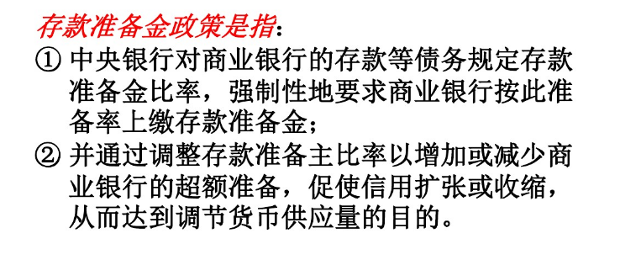
存款准备金

Slide 16
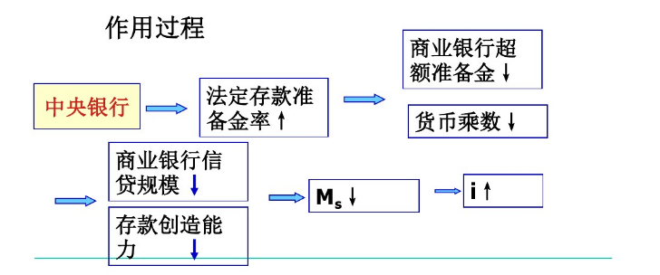
法定存款准备金

Slide 17
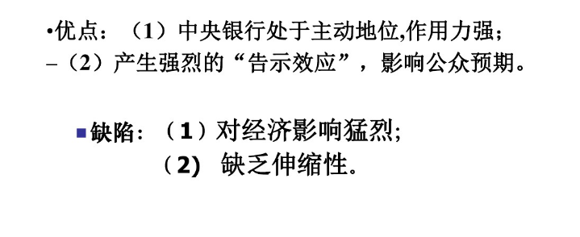
法定存款准备金特点

Slide 18
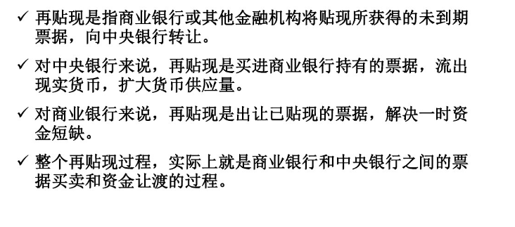
再贴现

Slide 19
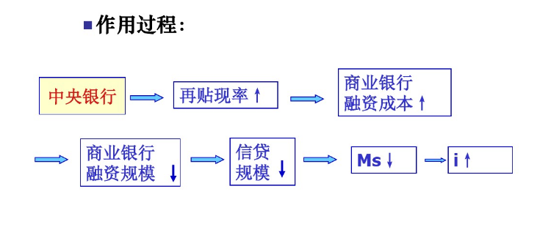
再贴现作用过程

Slide 20
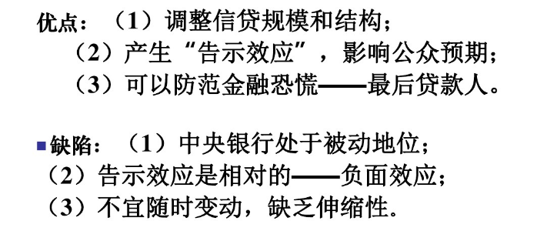
再贴现特点

Slide 21
公开市场业务活动
在公开市场上买卖有价证券来实现货币政策的目标。扩张性货币政策：买进有价证券，向社会注入基础货币

Slide 22
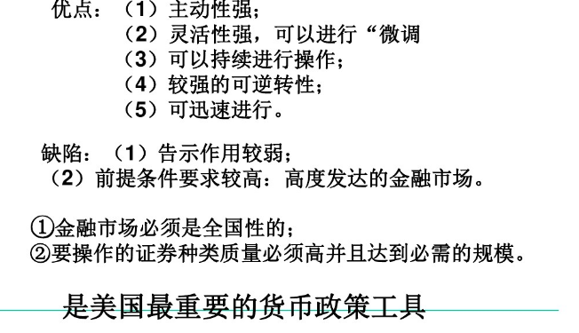
公开市场业务特点

